Slide 1
第七章 稳恒磁场
~
司 南

Slide 2

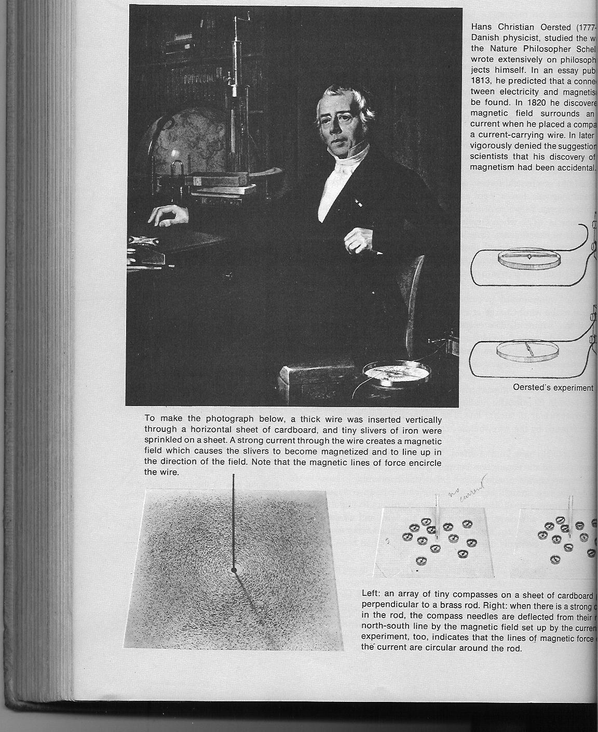
奥斯特实验
奥斯特的实验
+
N
S
I
+
S
N
N
S

Slide 3


电子束偏转
阴极
电子束
I
-
S
+
N
阳极
I

Slide 4
双电流作用
I
I
I
I

Slide 5
磁双极不可分
N
S
S
N
N
S
S
N
S
N
N
S
N
S
S
N
S
N
S
N
S
N
S
N
S
N
S
N
S
N
N
S
分割不出单独的 极或 极

Slide 6
磁起源结论
一切磁现象都起源于电荷的运动
磁铁之间 载流导线之间 以及磁铁与
载流导线之间
作是
运动电荷之间的相互作用力
运动电荷之间除了和静止电荷一样有

Slide 7

1822年法国科学家安培提出了有关物质磁性本质的假说
一切磁现象的根源都是电流.
磁性物质的分子中，存在着小的回路电流，称为
分子电流
N
N
N
-
+
S
S
S

Slide 8
磁铁的磁性是分子电流形成的
N
S
磁中性
如果某种物质的分子电流都按一定方向排列起来， 这种物质在宏观上就会显示出N、S极来 。

Slide 9

一、磁场
运动
电荷
运动
电荷
磁场
稳恒电流周围
稳恒磁场
定量：磁感应强度
磁场的描述
定性：磁力线（磁通量）
本章的重点：
毕-萨-定律
计算B的两种方法
安培环路定理
（1）在磁场中的运动电荷、载流导体、
磁性介质等受磁场力作用
1.磁场的特征：
（2）运动电荷、载流导体在磁场中运动
时，磁力作功
—— 磁场具有能量

Slide 10


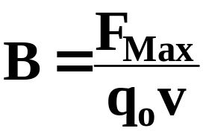

2. 磁感应强度 B 的定义
——描述磁场强弱及方向的物理量
+
+
用运动电荷q_{o}来检验：
+
. P
设电荷q_{o}以速度 v 进入磁场B中的P点
+
+
(1)对 v 的某一特定方向上，q_{o}受力F=0，
定义该方向为该点处B 的方向
+
+ q
B
+
(2)改变 v 的方向通过P点，
总是有 F ⊥ v，
并且有 F ⊥ B，
∴ F是侧向力
(3)使q_{o}沿 v⊥B 的方向运动时，F=F_{Max}
定义：
即: F=q_{o}vB Sinθ

Slide 11



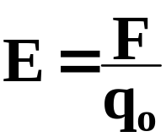


即: F=q_{o}vB Sinθ
F、v、B 三者之间的关系如下：
1）F⊥(v、B) 决定的平面
2）v ⊥B 时，F=F_{Max}
3）v ||B 或 v ↑↓B 及 v=0时，F=0
大小
显然比 复杂
B
方向
单位：
SI制 T(特斯拉)
高斯制 G
1T= 10⁴G

Slide 12






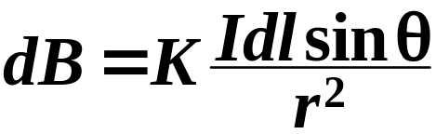

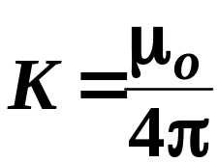



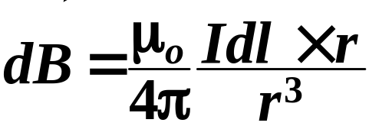
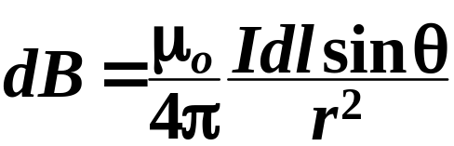


二、毕奥 — 萨伐尔定律
——电流激发磁场的规律
1.毕 — 萨定律
实验表明：
各小段电流产生
的磁场的迭加
任一电流激发的磁场=
.P
电流元 在P点产生的磁场
(1) dB ∝
Sinθ
即：
K—比例系数
SI制中：
真空中的磁导率
(2) dB的方向垂直 、 所决定的平面
r
即： 的方向
毕 — 萨定律
大小为：
方向为：
右手螺旋方向

Slide 13

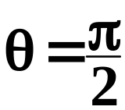
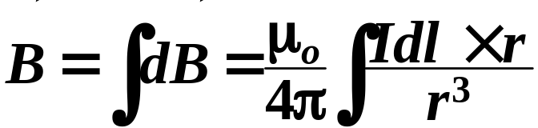
.P
讨论：
(1) 产生的磁场，在以其为轴心，
r_{o}= rsinθ为半径的圆周上dB的大小
相等，方向沿切线。
.
(2)若 r 或 θ 不同，则在不同r_{o}为半径的
圆周上dB大小不等。
在垂直 的平面上，磁力线是一系列的同心圆
(3) 当θ= 0、π 时，dB = 0，即沿电流方向上的磁场为0。
时
dB = dB_{MaX}
即r一定，在垂直 的方向上
各点的dB最大。
(4)所有电流元 ，对P点磁感应强度B的贡献为：

Slide 14




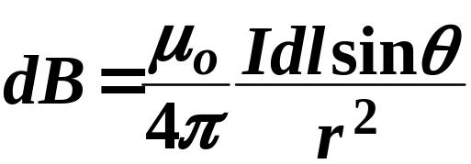



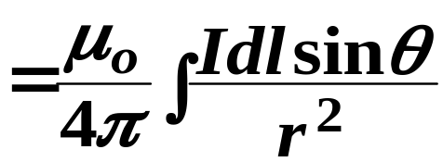
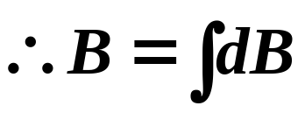

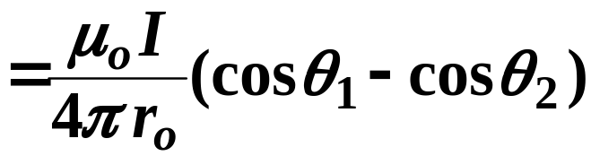




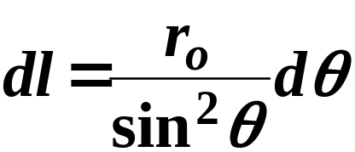


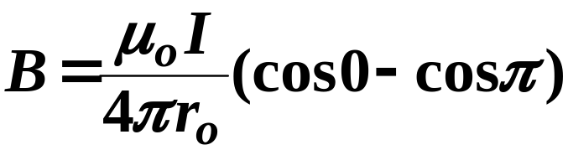
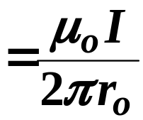


例1. 载流长直导线，其电流强度为I，试计算导线旁任意
一点P的磁感应强度
方向为
y
解：由毕——萨定理
取任意电流元
其在P点产生的磁场为：
.P
o
各电流元产生的
方向垂直纸面向里
l
I
若导线无限长
则：θ₁=0，θ₂=π
不一定要
只要
结论：
(1) 载流长直导线周围B与r_{o}成反比。
(2)磁力线是沿着垂直导线平面内的同心圆，
其方向与电流方向成右手螺旋关系。

Slide 15

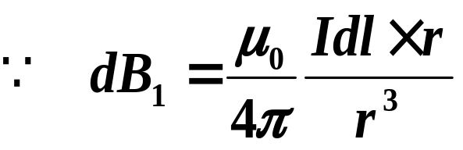
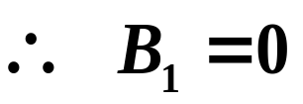
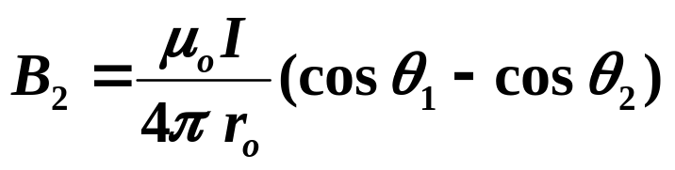
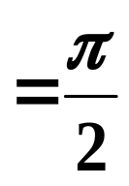



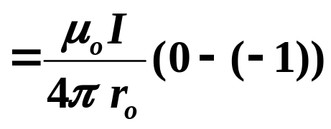
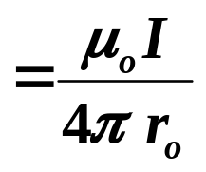
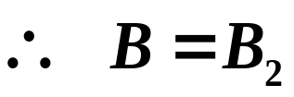
例. 求出下列图中，P点处，B=?
（1）
.
P
I
=0

Slide 16
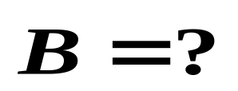
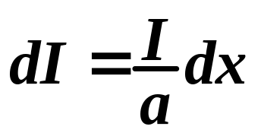



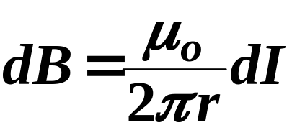
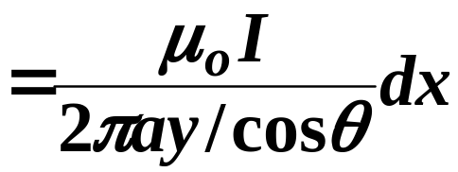


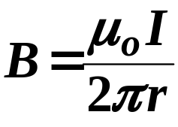
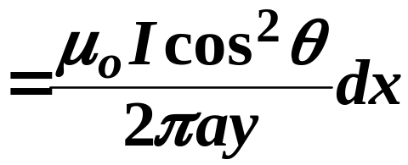



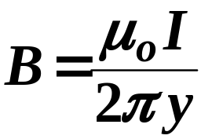
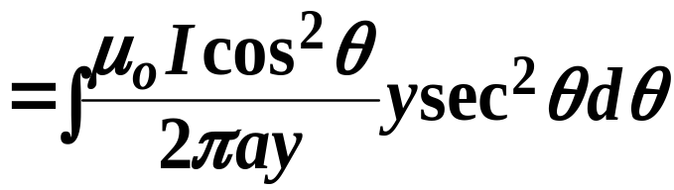
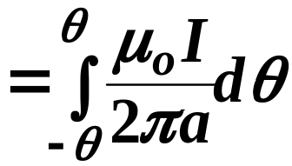

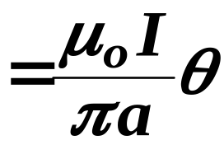
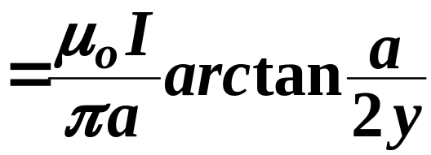
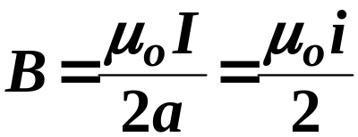
例2. 一条无限长传送电流的扁平铜片，宽为a，厚度忽略，电流为I，求离铜片中心线正上方y处P点的
解：把铜片划分成无限个宽为dx
的细长条，每条有电流：
y
P.
dx
该电流在P点产生的磁场为：
y
r
x
x
由对称性知：
I
a
无限大载流平面
其中：
当y >>a 时
当y <<a 时
方向平行X轴

Slide 17

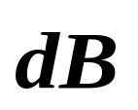

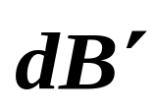


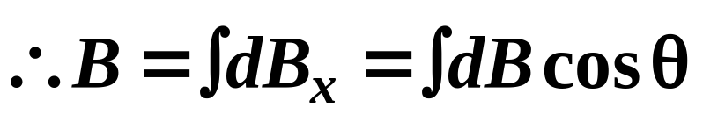
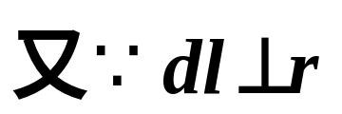
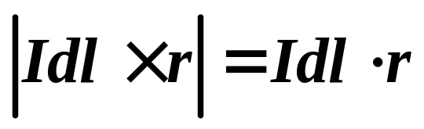
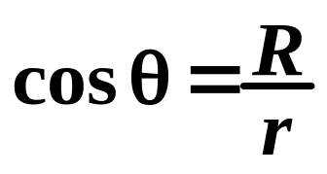
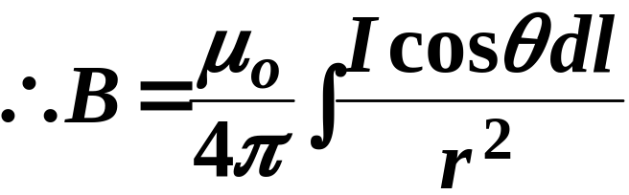
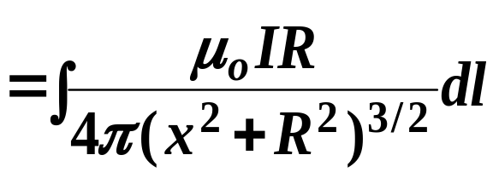
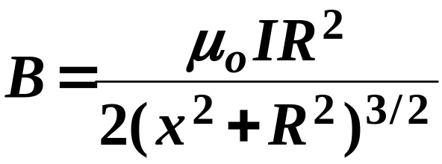
例3 求载流圆线圈轴线上的磁场B，已知半径为R，
通电电流为I。
解：先讨论B的方向
r
I
R
P
.
o
x
x
与
是对X轴对称的
2πR
0
方向沿 x 轴正向

Slide 18

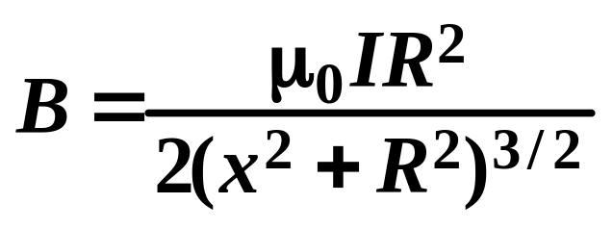
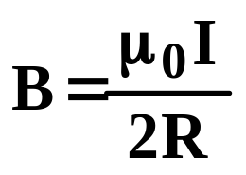
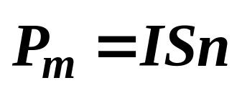
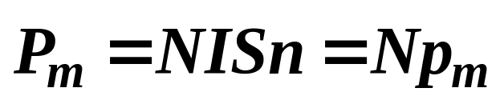
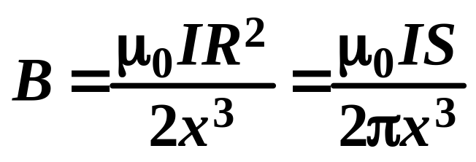
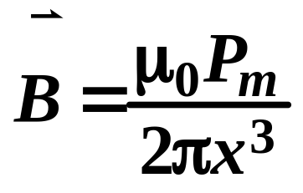
I
R
P
.
B
x
o
B
讨论：
1) 无论 x>0 或 x<0,B与X轴同向
2）当 x = 0时，圆心处：
3）轴线以外的磁场较复杂，
可定性给出磁感应线，
S
N
磁
偶
极
子
电流与B线仍服从右手螺旋关系。
定义：磁偶极矩
n与I的方向
成右手关系
S
N
若有N匝线圈，总磁矩为：
4) x >>R时：
即:

Slide 19



I
R
P
当 x = 0时，圆心处：
R
I
P

Slide 20








r
P
电源很远
向外；
向里。

Slide 21



















*
*
A

Slide 22





















例4 一个塑性圆盘，半径为R，圆盘表面均匀分布电
荷q,如果使该盘以角速度ω绕其轴旋转，试证：
1)盘心处
2)圆盘的磁偶极矩
dr
证：1)将盘看成一系列的宽为dr的圆环构成
R
r
每一环在中心产生的磁场：
2）

Slide 23







带电圆盘旋转：
dr
非均匀带电
R
r
旋转带电圆环中心的磁场：
旋转带电圆盘中心的磁场：
旋转带电圆盘磁矩：

Slide 24
例：长为b的细杆均匀带有电量q，绕离一端距离为a的o点以角速度ω在水平面内转动，求细杆在o点产生的磁感应强度B。
ω
q
解：用圆电流模型法
0
取dq，运动一周产生的等效圆电流
a
b
x
V
ω
dq
q
0
a
b
方向为

Slide 25



例:如图，一无限长薄平板导体，宽为a，通有电流I，求和导体共面的距导体一边距离为d的P点的磁感应强度。
x
0
x
⊗dB

Slide 26



例:在半径为R 的“无限长”的半圆柱面形金属薄片中，有电流I自下而上通过，如图所示。试求：圆柱轴线上一点P 的磁感应强度。
I
y
dB
dl
θ
θ
x
P
dB’

Slide 27


















例5. 一长螺线管轴线上的磁场
已知：导线通有电流I，单位长度上匝数为n。
解：在管上取一小段dl，电流为dI=nIdl ，
该电流在P点的磁场为：
.
dl
.
.
.
.
.
.
.
.
.
.
.
.
.
.
.
.
.
.
.
.
.
.
.
.
.
.
r
l
P
则：
管外空间B≈0
θ₂
θ₁
讨论:
P点不同，B不同。
管内为均匀场
(1) L>>R管内有很大一部分场是均匀的。
(2)
在整个管内空间成立
(3)对半无限长螺线管

Slide 28





通电直螺线管轴线上：
.
.
.
.
.
.
.
.
.
.
.
.
.
.
.
.
.
.
.
.
.
.
.
.
.
.
.
P
无限长通电直线管内：
通电螺绕环内：












⊗
⊗


⊗
⊗


⊗
⊗

⊗
⊗

⊗
⊗

通电细螺绕环内：

⊗
⊗


⊗
⊗


⊗
⊗


⊗
⊗
⊗
⊗



通电细螺绕环外：












Slide 29
无限长直电流的磁场
圆电流中心的磁场
载流长直螺线管（环）内的磁场

